Slide 1
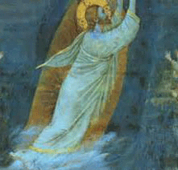
Module Ascensions
Actes des Apôtres
Expressions choisies :
(d’après tableau infobulles jeunes)
CHER THEOPHILE, dans mon premier livre
Passion
Vivant
Quarante jours
Royaume de Dieu
C’est dans l’Esprit Saint que vous serez baptisés
S’éleva
Une nuée vint le soustraire à leurs yeux
Pourquoi restez-vous là à regarder vers le ciel ?

Slide 2
Traduction liturgique ( AELF) Actes des Apôtres chapitre 1, versets 1 à 11.
01 CHER THEOPHILE, dans mon premier livre, j’ai parlé de tout ce que Jésus a fait et enseigné, depuis le moment où il commença,
02 jusqu’au jour où il fut enlevé au ciel, après avoir, par l’Esprit Saint, donné ses instructions aux Apôtres qu’il avait choisis.
03 C’est à eux qu’il s’est présenté vivant après sa Passion ; il leur en a donné bien des preuves, puisque, pendant quarante jours, il leur est apparu et leur a parlé du royaume de Dieu.
04 Au cours d’un repas qu’il prenait avec eux, il leur donna l’ordre de ne pas quitter Jérusalem, mais d’y attendre que s’accomplisse la promesse du Père. Il déclara : « Cette promesse, vous l’avez entendue de ma bouche :
05 alors que Jean a baptisé avec l’eau, vous, c’est dans l’Esprit Saint que vous serez baptisés d’ici peu de jours. »
06 Ainsi réunis, les Apôtres l’interrogeaient : « Seigneur, est-ce maintenant le temps où tu vas rétablir le royaume pour Israël ? »
07 Jésus leur répondit : « Il ne vous appartient pas de connaître les temps et les moments que le Père a fixés de sa propre autorité.
08 Mais vous allez recevoir une force quand le Saint-Esprit viendra sur vous ; vous serez alors mes témoins à Jérusalem, dans toute la Judée et la Samarie, et jusqu’aux extrémités de la terre. »
09 Après ces paroles, tandis que les Apôtres le regardaient, il s’éleva, et une nuée vint le soustraire à leurs yeux.
10 Et comme ils fixaient encore le ciel où Jésus s’en allait, voici que, devant eux, se tenaient deux hommes en vêtements blancs,
11 qui leur dirent : « Galiléens, pourquoi restez-vous là à regarder vers le ciel ? Ce Jésus qui a été enlevé au ciel d’auprès de vous, viendra de la même manière que vous l’avez vu s’en aller vers le ciel. »
12 Alors, ils retournèrent à Jérusalem depuis le lieu-dit « mont des Oliviers » qui en est proche.

Slide 3

CHER THEOPHILE,
dans mon premier livre
Ce prénom a pour racine deux mots :
Dieu (Theos) et amour (philia).
Il est souvent traduit par aimant Dieu
ou aimé de Dieu.
Qui est donc Théophile à qui Luc s’adresse ?

Slide 4

CHER THEOPHILE,
dans mon premier livre
LUC 1, 1-4 “ Beaucoup ont entrepris de composer un récit des événements qui se sont accomplis parmi nous, d’après ce que nous ont transmis ceux qui, dès le commencement, furent témoins oculaires et serviteurs de la Parole. C’est pourquoi j’ai décidé, moi aussi, après avoir recueilli avec précision des informations concernant tout ce qui s’est passé depuis le début, d’écrire pour toi, excellent Théophile, un exposé suivi, afin que tu te rendes bien compte de la solidité des enseignements que tu as entendus.”
Cette introduction nous permet de déduire que Luc, l’auteur de l’évangile qui porte son nom, est sûrement aussi celui des Actes des Apôtres.

Slide 5

CHER THEOPHILE,
dans mon premier livre
Luc choisit de s’adresser à un interlocuteur mais on ne sait pas qui il est.
Son nom nous dit qu’il aime Dieu.
Luc nous invite tous à nous identifier à Théophile.
Pensez-vous que ce message s’adresse aussi à vous ?
A chacun d’entre nous ?

Slide 6



CHER THEOPHILE, dans mon premier livre
Ce prénom a pour racine deux mots : Dieu (Theos) et amour (philia). Il est souvent traduit par aimant Dieu ou aimé de Dieu. Qui est donc Théophile à qui Luc s’adresse ? | LUC 1, 1-4 “ Beaucoup ont entrepris de composer un récit des événements qui se sont accomplis parmi nous, d’après ce que nous ont transmis ceux qui, dès le commencement, furent témoins oculaires et serviteurs de la Parole. C’est pourquoi j’ai décidé, moi aussi, après avoir recueilli avec précision des informations concernant tout ce qui s’est passé depuis le début, d’écrire pour toi, excellent Théophile, un exposé suivi, afin que tu te rendes bien compte de la solidité des enseignements que tu as entendus.” Cette introduction nous permet de déduire que Luc, l’auteur de l’évangile qui porte son nom, est aussi surement celui des Actes des Apôtres. | Luc choisit de s’adresser à un interlocuteur mais on ne sait pas qui il est. Son nom nous dit qu’il aime Dieu. Luc nous invite tous à nous identifier à Théophile. Pensez-vous que ce message s’adresse aussi à vous ? A chacun d’entre nous ?

Slide 7

03 C’est à eux qu’il s’est présenté vivant après sa Passion ; il leur en a donné bien des preuves, puisque, pendant quarante jours, il leur est apparu et leur a parlé du royaume de Dieu.

Slide 8
Vivant
Pourquoi dit-on que Jésus est vivant
alors qu’il est mort sur la croix ?
Que s’est-il passé ?
Pouvez vous raconter cet évènement ?

Slide 9
Vivant
Le matin de Pâques les femmes se rendent
au tombeau de Jésus
et là l’envoyé de Dieu leur adresse ses paroles :
Matthieu 28,5-7 : “… « Vous, soyez sans crainte ! Je sais que vous cherchez Jésus le Crucifié. Il n’est pas ici, car il est ressuscité, comme il l’avait dit. Venez voir l’endroit où il reposait. Puis, vite, allez dire à ses disciples : “Il est ressuscité d’entre les morts, et voici qu’il vous précède en Galilée ; là, vous le verrez.” Voilà ce que j’avais à vous dire. »”
,

Slide 10
Vivant
Etre chrétien, c’est croire et affirmer
que Jésus est vivant, ressuscité.
C’est l’acte de foi le plus important.
Nous chrétiens, nous l’affirmons dans le Credo.
Prier avec le Credo.

Slide 11
VIVANT
Pourquoi dit-on que Jésus est vivant alors qu’il est mort sur la croix ? Que s’est-il passé ? Peux- tu raconter cet évènement ? | Le matin de Pâques les femmes se rendent au tombeau de Jésus et là l’envoyé de Dieu leur adresse ses paroles : Matthieu 28,5-7 : “…« Vous, soyez sans crainte ! Je sais que vous cherchez Jésus le Crucifié. Il n’est pas ici, car il est ressuscité, comme il l’avait dit. Venez voir l’endroit où il reposait. Puis, vite, allez dire à ses disciples : “Il est ressuscité d’entre les morts, et voici qu’il vous précède en Galilée ; là, vous le verrez.” Voilà ce que j’avais à vous dire. »” | Etre chrétien, c’est croire et affirmer que Jésus est vivant, ressuscité. C’est l’acte de foi le plus important. Nous chrétiens, nous l’affirmons dans le Credo. Prière du Credo

Slide 12
03 C’est à eux qu’il s’est présenté vivant après sa Passion ; il leur en a donné bien des preuves, puisque, pendant quarante jours, il leur est apparu et leur a parlé du royaume de Dieu.

Slide 13
Passion
Sais-tu ce qu’est la “Passion” ?
Dans l’Evangile, ce sont les évènements qui ont précédé la mort de Jésus sur la croix.
Nous en faisons mémoire lors de la Semaine Sainte : les Rameaux, la Cène (le dernier repas de Jésus), l’arrestation, le procès et la crucifixion.

Slide 14
Passion
Nous retrouvons le récit de la Passion de Jésus
chez les quatre évangélistes.
Jésus annonce ce qui va lui arriver
et commence à préparer ses disciples à cet évènement.
Matthieu 16, 21 : “À partir de ce moment, Jésus commença à montrer à ses disciples qu’il lui fallait partir pour Jérusalem, souffrir beaucoup de la part des anciens, des grands prêtres et des scribes, être tué, et le troisième jour ressusciter”.
,

Slide 15
Passion
Le dimanche des Rameaux
et le jour du Vendredi Saint,
le long récit de la Passion est lu à la messe.
Jésus accepte de donner sa vie
pour tous les hommes.
Il montre son Amour pour tout le monde.

Slide 16
Passion
Sais-tu ce qu’est la “Passion” ? Dans l’Evangile, ce sont les évènements qui ont précédé la mort de Jésus sur la croix. Nous en faisons mémoire lors de la Semaine Sainte : les Rameaux, la Cène (le dernier repas de Jésus), l’arrestation, le procès et la crucifixion. | Nous retrouvons le récit de la Passion de Jésus chez les quatre évangélistes. Jésus annonce ce qui va lui arriver et commence à préparer ses disciples à cet évènement. Matthieu 16, 21 : “À partir de ce moment, Jésus commença à montrer à ses disciples qu’il lui fallait partir pour Jérusalem, souffrir beaucoup de la part des anciens, des grands prêtres et des scribes, être tué, et le troisième jour ressusciter”. | Le dimanche des Rameaux et le jour du Vendredi Saint, le long récit de la Passion est lu à la messe. Jésus accepte de donner sa vie pour tous les hommes. Il montre son Amour pour tout le monde.

Slide 17
03 C’est à eux qu’il s’est présenté vivant après sa Passion ; il leur en a donné bien des preuves, puisque, pendant quarante jours, il leur est apparu et leur a parlé du royaume de Dieu.

Slide 18
Quarante jours
Est-ce important que cela se passe 40 jours après ?
Ce nombre se retrouve souvent dans la bible.
Dans quels récits retrouve-t-on ce nombre ?

Slide 19
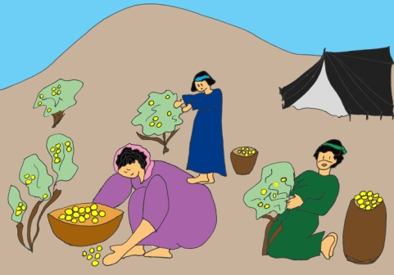
Quarante jours
Le nombre “40” dit que l’Homme a besoin de temps pour évoluer et grandir.
Exode16, 35 “Les fils d’Israël mangèrent de la manne pendant quarante ans, jusqu’à leur arrivée en pays habité.”
Luc 4, 1-2 “Jésus, rempli d’Esprit Saint, quitta les bords du Jourdain ; dans l’Esprit, il fut conduit à travers le désert où, pendant quarante jours, il fut tenté par le diable. Il ne mangea rien durant ces jours-là, et, quand ce temps fut écoulé, il eut faim.”
,

Slide 20
Quarante jours
Les hommes ont besoin de beaucoup de temps (40 ans, 40 semaines, 40 jours…) pour comprendre les évènements et pour arriver à connaitre Dieu.
Parfois, quand du temps est passé, nous comprenons mieux certains évènements.

Slide 21
Quarante jours
Est-ce que c’est important que cela se passe 40 jours après ? Ce nombre se retrouve souvent dans la bible. Dans quels récits retrouve-t-on ce nombre ? | Le nombre “40” dit que l’Homme a besoin de temps pour évoluer et grandir. Exode16, 35 “Les fils d’Israël mangèrent de la manne pendant quarante ans, jusqu’à leur arrivée en pays habité.” Luc 4, 1-2 “Jésus, rempli d’Esprit Saint, quitta les bords du Jourdain ; dans l’Esprit, il fut conduit à travers le désert où, pendant quarante jours, il fut tenté par le diable. Il ne mangea rien durant ces jours-là, et, quand ce temps fut écoulé, il eut faim.” | Les hommes ont besoin de beaucoup de temps (40 ans, 40 semaines, 40 jours…) pour comprendre les évènements et pour arriver à connaitre Dieu. Parfois, quand du temps est passé, nous comprenons mieux certains évènements.

Slide 22
03 C’est à eux qu’il s’est présenté vivant après sa Passion ; il leur en a donné bien des preuves, puisque, pendant quarante jours, il leur est apparu et leur a parlé du royaume de Dieu.

Slide 23
Royaume de Dieu
Qu’est-ce que le Royaume de Dieu?
Où est-il ?

Slide 24
Royaume de Dieu
Le Royaume de Dieu n’est pas un lieu précis ni un royaume politique. Jésus lui-même parle de la venue de ce Royaume qui est et sera un royaume de justice.
Luc 18,16-17 : “Mais Jésus les fit venir à lui en disant :
« Laissez les enfants venir à moi, et ne les empêchez pas, car le royaume de Dieu est à ceux qui leur ressemblent. Amen, je vous le dis : celui qui n’accueille pas le royaume de Dieu à la manière d’un enfant n’y entrera pas. »”
Luc 18,24-25 : “Jésus dit : « Comme il est difficile à ceux qui possèdent des richesses de pénétrer dans le royaume de Dieu ! Car il est plus facile à un chameau de passer par un trou d’aiguille qu’à un riche d’entrer dans le royaume de Dieu. »”
,

Slide 25

Royaume de Dieu
Aujourd’hui, le Royaume est-il déjà là ?
Chaque fois que des progrès vers le bien de l’humanité sont faits, nous pouvons dire que nous manifestons que le Royaume de Dieu est là. Il nous est donné.
Chaque fois que des actions sont faites pour que la paix vienne, nous pouvons dire que nous manifestons que le royaume de Dieu est en construction ou déjà là. Il nous est donné.
Pouvez vous donner d’autres exemples où le royaume est déjà là ?
CCFD-Terre Solidaire lutte durablement contre la faim en s’attaquant à ses causes.
Pour voir les actions du CCFD: cliquer sur le logo

Slide 26
Royaume de Dieu
Qu’est-ce que le Royaume de Dieu? Où est-il ? | Le royaume de Dieu n’est pas un lieu précis ni un royaume politique. Jésus lui-même parle de la venue de ce Royaume qui est et sera un royaume de justice. Luc 18,16-17 : “Mais Jésus les fit venir à lui en disant : « Laissez les enfants venir à moi, et ne les empêchez pas, car le royaume de Dieu est à ceux qui leur ressemblent. Amen, je vous le dis : celui qui n’accueille pas le royaume de Dieu à la manière d’un enfant n’y entrera pas.” Luc 18,24-25 : “Jésus dit : « Comme il est difficile à ceux qui possèdent des richesses de pénétrer dans le royaume de Dieu ! Car il est plus facile à un chameau de passer par un trou d’aiguille qu’à un riche d’entrer dans le royaume de Dieu. »” | Aujourd’hui, le Royaume est-il déjà là ? Chaque fois que des progrès vers le bien de l’humanité sont faits, nous pouvons dire que nous manifestons que le Royaume de Dieu est là. Il nous est donné. Chaque fois que des actions sont faites pour que la paix vienne, nous pouvons dire que nous manifestons que le royaume de Dieu est en construction ou déjà là. Il nous est donné. Pouvez vous donner d’autres exemples où le royaume est déjà là ?

Slide 27
⁰⁵ alors que Jean a baptisé avec l’eau, vous, c’est dans l’Esprit Saint que vous serez baptisés d’ici peu de jours. »

Slide 28
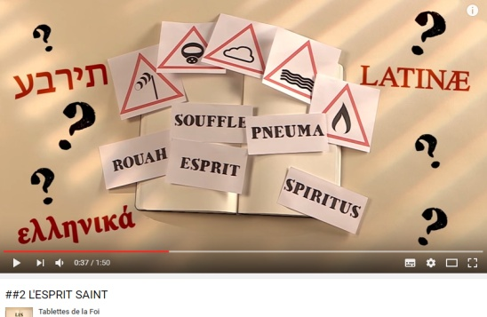
C’est dans l’Esprit Saint que vous serez baptisés
Qui est l’Esprit Saint ?
Que veut dire : être baptisé dans l’Esprit Saint ?
Clip humoristique sur l’Esprit Saint :
Tablettes de la foi du Jour du Seigneur
Cliquer sur l’image pour accéder à la vidéo (mode Diaporama)

Slide 29
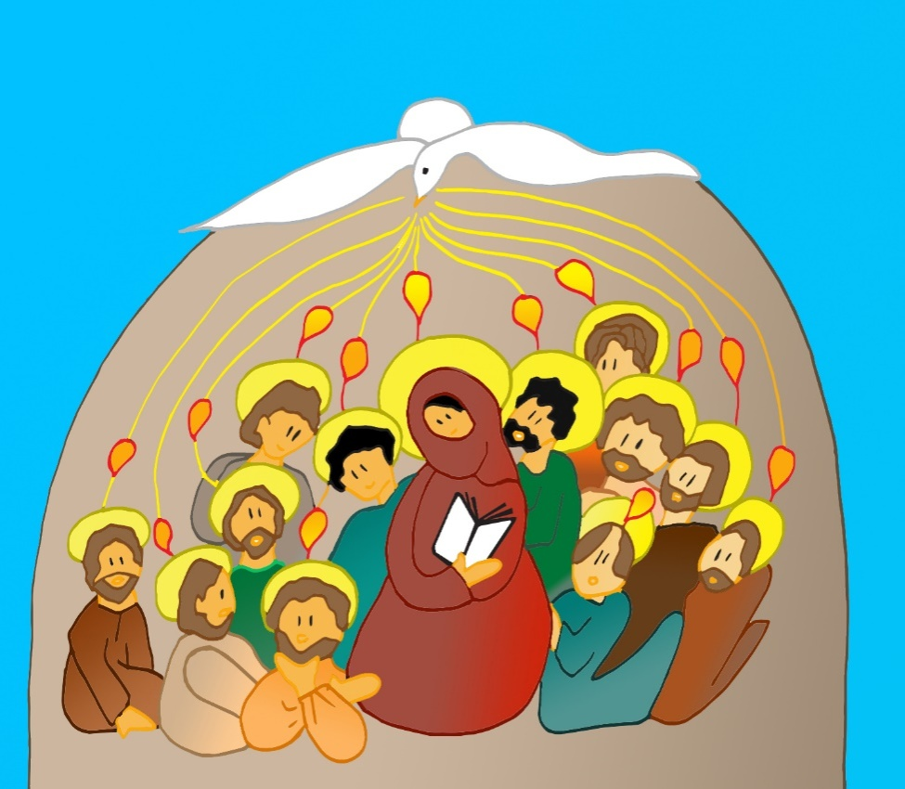
C’est dans l’Esprit Saint que vous serez baptisés
Jésus explique à ses disciples, qui est l’Esprit Saint.
Jean 14, 26 : “ Le Défenseur, l’Esprit Saint que le Père enverra en mon nom, lui, vous enseignera tout, et il vous fera souvenir de tout ce que je vous ai dit”.
,

Slide 30
C’est dans l’Esprit Saint que vous serez baptisés
Que veut dire être baptisé dans l’Esprit Saint ?
Le jour de son baptême, le chrétien reçoit l’Esprit de Dieu annoncé par Jésus. Celui-ci lui donne la force, l’intelligence pour mettre en pratique la Parole de Dieu.
Notre prière peut aussi s’adresser à l’Esprit Saint. Nous pouvons lui demander de nous aider à comprendre la Parole de l’Evangile et à la vivre.

Slide 31

C’est dans l’Esprit Saint que vous serez baptisés
Qui est l’Esprit Saint? Que veut dire : être baptisé dans l’Esprit Saint ? | Jésus explique à ses disciples, qui est l’Esprit Saint. Jean 14, 26 : “ Le Défenseur, l’Esprit Saint que le Père enverra en mon nom, lui, vous enseignera tout, et il vous fera souvenir de tout ce que je vous ai dit”. | Que veut dire être baptisé dans l’Esprit Saint ? Le jour de son baptême, le chrétien reçoit l’Esprit de Dieu annoncé par Jésus. Celui-ci lui donne la force, l’intelligence pour mettre en pratique la Parole de Dieu. Notre prière peut aussi s’adresser à l’Esprit Saint. Nous pouvons lui demander de nous aider à comprendre la Parole de l’Evangile et à la vivre.
Cliquer sur l’image pour accéder à la vidéo

Slide 32
⁰⁹ Après ces paroles, tandis que les Apôtres le regardaient, il s’éleva, et une nuée vint le soustraire à leurs yeux.

Slide 33
Il s’éleva
Que veut dire “s’élever” ?
S’élever signifie “monter”.
La traduction grecque nous dit “Jésus fut élevé”.
Cela veut dire qu’il ne s’est pas élevé de lui-même
mais que c’est Dieu qui l’a élevé.

Slide 34
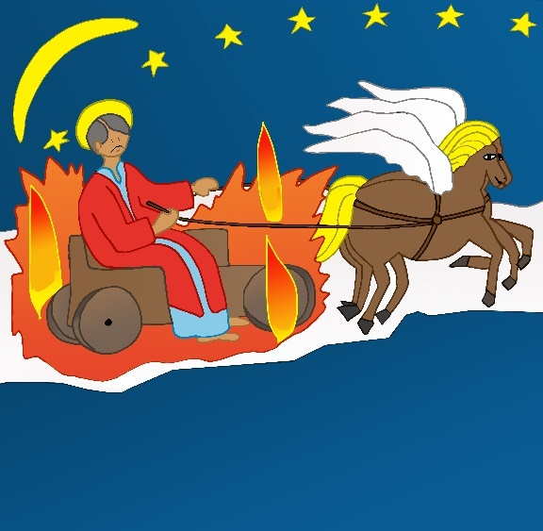

Il s’éleva
Dans le premier testament deux autres personnages sont élevés au ciel à la fin de leur vie : Hénoch (Gn 5,24) et Élie (2 R 2,1).
Le prophète Elie a été enlevé au ciel dans un char de feu.
,
Pour lire ou écouter le récit d’Elie, se rendre sur la page récits et vidéos
Dessin
Chantal Lorge

Slide 35
Il s’éleva
Dans ces deux récits, c’est Dieu qui fait venir Elie et Jésus auprès de lui.
“l’Ascension de Jésus au ciel est un symbole montrant d’une part que Jésus entre dans la gloire de Dieu et d’autre part que la présence du ressuscité auprès des disciples ne sera plus la même. Son corps est absent, mais son esprit demeure avec eux”.
(Sébastien Doane Ascension. Interbible)

Slide 36
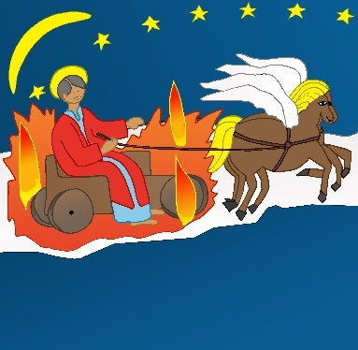
Il s’éleva
Que veut dire “s’élever” ? S’élever signifie “monter”. La traduction grecque nous dit “Jésus fut élevé”. Cela veut dire qu’il ne s’est pas élevé de lui-même mais que c’est Dieu qui l’a élevé. | Dans le premier testament deux autres personnages sont élevés au ciel à la fin de leur vie : Hénoch (Gn 5,24) et Élie (2 R 2,1). Le prophète Elie a été enlevé au ciel dans un char de feu. | Dans ces deux récits, c’est Dieu qui fait venir Elie et Jésus auprès de lui. “l’Ascension de Jésus au ciel est un symbole montrant d’une part que Jésus entre dans la gloire de Dieu et d’autre part que la présence du ressuscité auprès des disciples ne sera plus la même. Son corps est absent, mais son esprit demeure avec eux”. (Sébastien Doane Ascension. Interbible)

Slide 37
⁰⁹ Après ces paroles, tandis que les Apôtres le regardaient, il s’éleva, et une nuée vint le soustraire à leurs yeux.

Slide 38
Une nuée vint le soustraire à leurs yeux
Que représente cette nuée ?
Elle est présente dans plusieurs récits de la bible.
Lesquels ?

Slide 39
Une nuée vint le soustraire
à leurs yeux
D’après Exode 40, 34.
Pendant les 40 ans dans le désert, Dieu a demandé à Moïse de construire une tente où il rencontrerait son peuple. Quand la tente a été construite, la nuée couvrit la tente de la rencontre pour dire que Dieu était là présent au milieu d’eux. Luc 9, 34-35“ Pierre n’avait pas fini de parler, qu’une nuée survint et les couvrit de son ombre ; ils furent saisis de frayeur lorsqu’ils y pénétrèrent. Et, de la nuée, une voix se fit entendre : « Celui-ci est mon Fils, celui que j’ai choisi : écoutez-le ! »”
La bible nous dit que Dieu se rend présent sous la forme de la nuée.

Slide 40
Une nuée vint le soustraire à leurs yeux
A partir de ce moment là, Jésus n’est plus visible avec le regard, il est caché à nos yeux.
Mais nous croyons qu’il est toujours là près de nous.
Est-ce facile de croire que Jésus est présent même quand on ne le voit pas ?

Slide 41
Une nuée vint le soustraire à leurs yeux.
Que représente cette nuée ? Elle est présente dans plusieurs récits de la bible. Lesquels ? | D’après Exode 40, 34. Pendant les 40 ans dans le désert, Dieu a demandé à Moïse de construire une tente où il rencontrerait son peuple. Quand la tente a été construite, la nuée couvrit la tente de la rencontre pour dire que Dieu était là présent au milieu d’eux. Luc 9, 34-35“ Pierre n’avait pas fini de parler, qu’une nuée survint et les couvrit de son ombre ; ils furent saisis de frayeur lorsqu’ils y pénétrèrent. Et, de la nuée, une voix se fit entendre : « Celui-ci est mon Fils, celui que j’ai choisi : écoutez-le ! »” La bible nous dit que Dieu se rend présent sous la forme de la nuée. | A partir de ce moment là, Jésus n’est plus visible avec le regard, il est caché à nos yeux. Mais nous croyons qu’il est toujours là près de nous. Est-ce facile de croire que Jésus est présent même quand on ne le voit pas ?

Slide 42
¹⁰ Et comme ils fixaient encore le ciel où Jésus s’en allait, voici que, devant eux, se tenaient deux hommes en vêtements blancs,¹¹ qui leur dirent : « Galiléens, pourquoi restez-vous là à regarder vers le ciel ? Ce Jésus qui a été enlevé au ciel d’auprès de vous, viendra de la même manière que vous l’avez vu s’en aller vers le ciel. »

Slide 43
Pourquoi restez-vous là à regarder vers le ciel ?
Pourquoi ce “reproche”
fait par les hommes en blanc aux disciples ?

Slide 44
Pourquoi restez-vous là à regarder vers le ciel ?
Matthieu 28, 19-20 :“ Jésus dit à ses disciples : Allez ! De toutes les nations faites des disciples : baptisez-les au nom du Père, et du Fils, et du Saint-Esprit, apprenez-leur à observer tout ce que je vous ai commandé. Et moi, je suis avec vous tous les jours jusqu’à la fin du monde. »”
Ce n’est plus le temps de rester le nez en l’air, c’est le temps de l’action !!!

Slide 45
Pourquoi restez-vous là à regarder vers le ciel ?
Il ne s’agit plus de rêver en regardant le ciel mais de vivre dans ce monde
avec Jésus ressuscité présent auprès de nous.
Que peut faire un chrétien dans le monde
pour montrer que la vie est la plus forte ?

Slide 46
Pourquoi restez-vous là à regarder vers le ciel ?
Pourquoi ce ‘reproche’ fait par les hommes en blanc aux disciples ? | Matthieu 28, 19-20 :“ Jésus dit à ses disciples : Allez ! De toutes les nations faites des disciples : baptisez-les au nom du Père, et du Fils, et du Saint-Esprit, apprenez-leur à observer tout ce que je vous ai commandé. Et moi, je suis avec vous tous les jours jusqu’à la fin du monde. »” Ce n’est plus le temps de rester le nez en l’air, c’est le temps de l’action !! | Il ne s’agit plus de rêver en regardant le ciel mais de vivre dans ce monde avec Jésus ressuscité présent auprès de nous. Que peut faire un chrétien dans le monde pour montrer que la vie est la plus forte ?

Slide 47

Nous faisons silence en nous.
Préparons-nous à prier.
Nous nous mettons en présence du Seigneur
en traçant sur nous le signe des chrétiens :
Au nom du Père et du Fils et du Saint Esprit
Seigneur, nous venons de méditer ta Parole, d’essayer de mieux la comprendre…
Nous venons maintenant te prier, te parler…

Slide 48
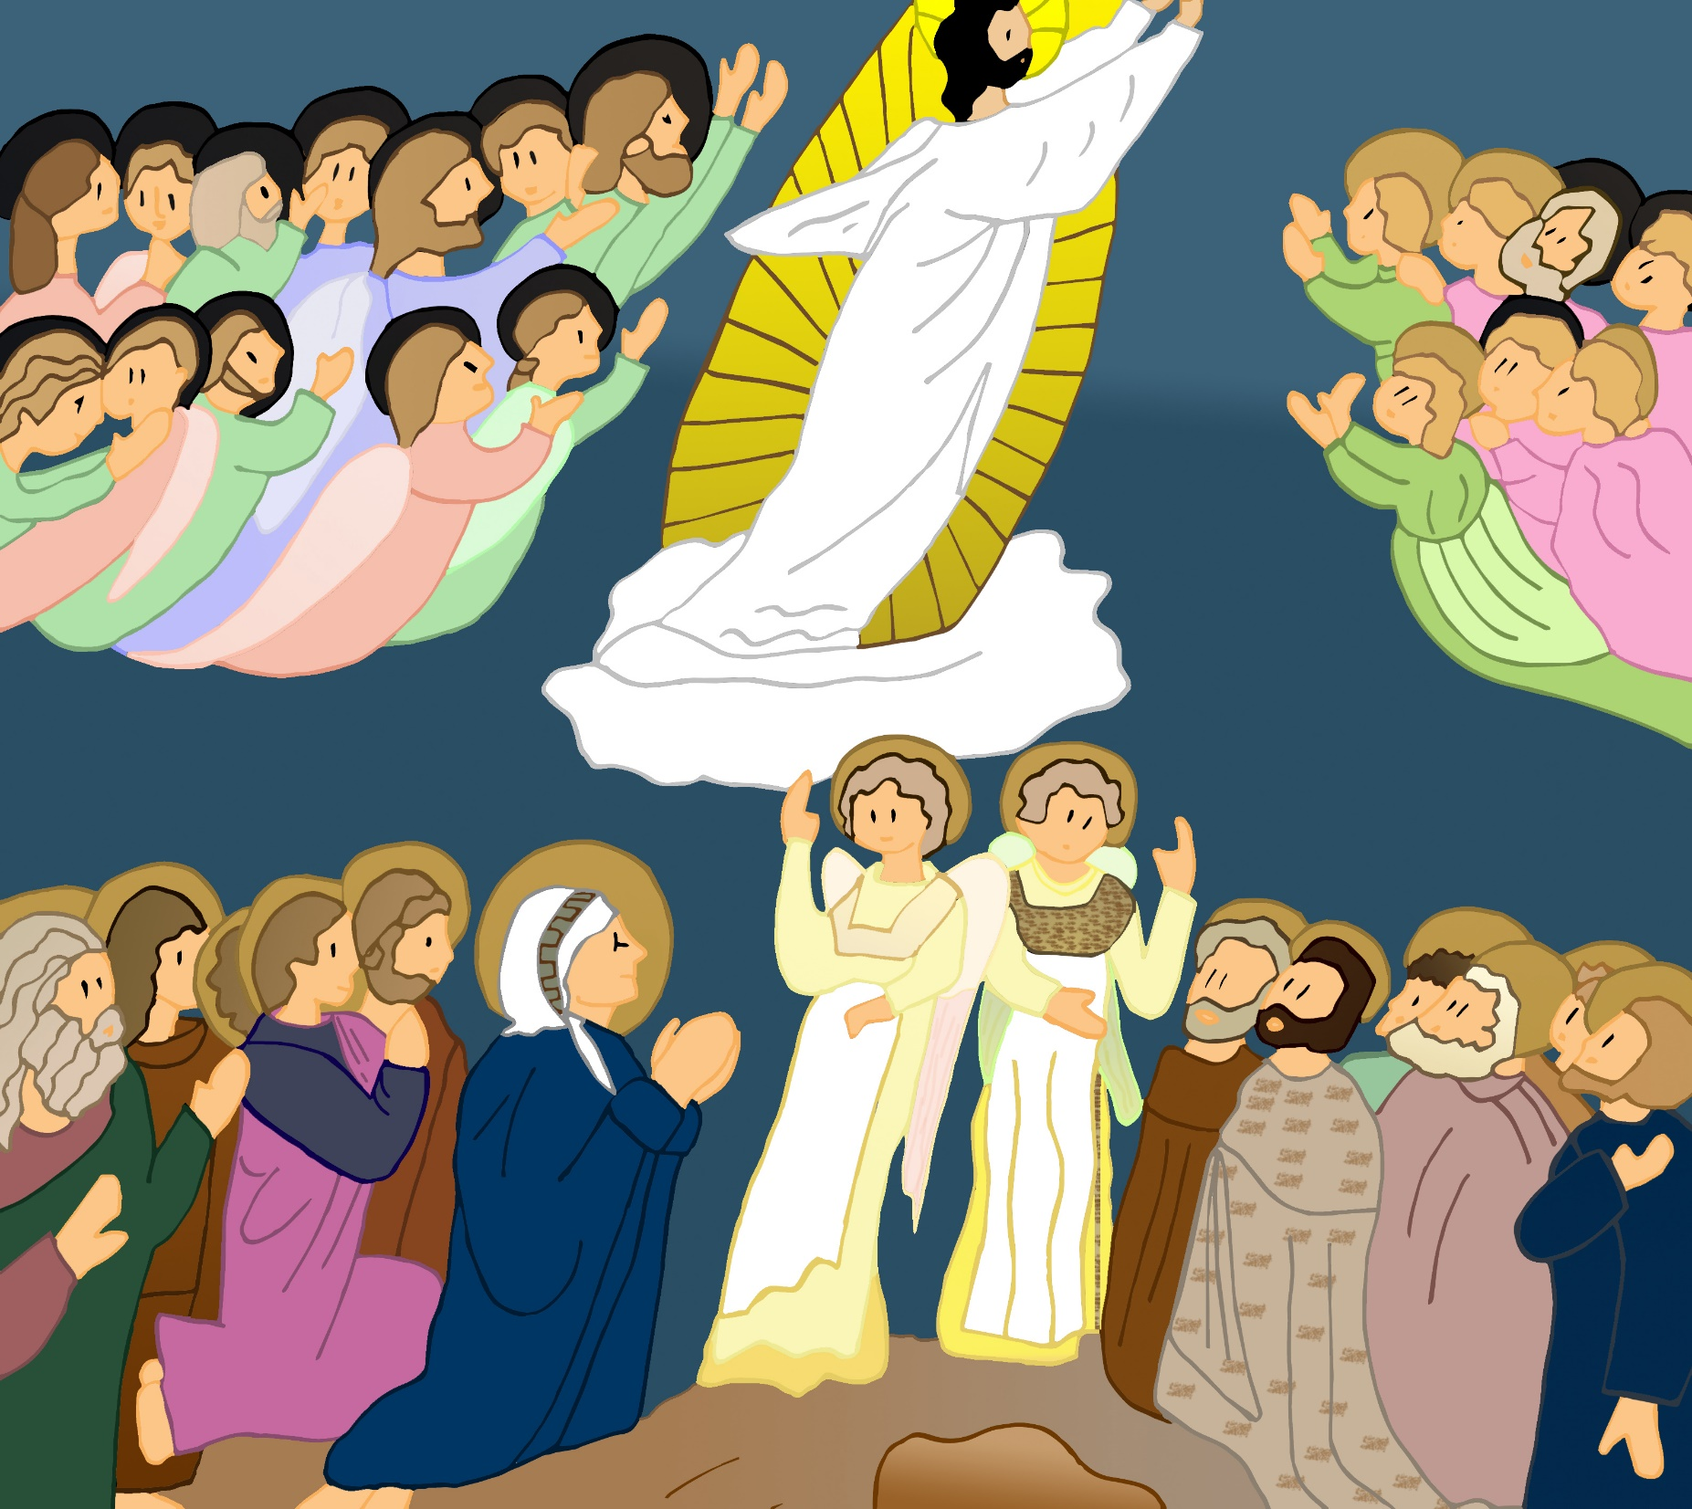

Slide 49
« Seigneur, fais que je n’oublie pas que :
Tu n’as pas d’autres mains
que mes mains pour faire le bien.
Tu n’as pas d’autres yeux
que mes yeux pour regarder avec bienveillance.
Tu n’as pas d’autre bouche
que ma bouche pour dire des paroles d’amitié.
Tu n’as pas d’autre cœur
que mon cœur pour aimer avec tendresse.
Tu n’as pas d’autres oreilles
que mes oreilles pour écouter les autres.
Tu n’as pas d’autre apôtre
que moi pour donner
le Royaume de Dieu aux hommes d’aujourd’hui.
Amen ! »
C’est pourquoi maintenant nous pouvons dire ensemble en ouvrant nos mains :
« Notre Père qui es aux cieux… »

Slide 50
Réalisation Catéchèse Par la Parole
Actes des Apôtres
Ascension Giotto (Padoue)
Dessins Chantal Lorge

